Slide 1

얼굴 특징 검출을 통한 스티커/이모티콘 응용
박명은
Notes:
안녕하세요. 얼굴 특징 검출을 통한 스티커/이모티콘 응용을 주제로 발표 할 박명은입니다.

Slide 2
목차
mediapipe
mediapipe에서 제공하는 주요 기능
FaceDetection
FaceDetection 모델; 얼굴의 특정 위치를 나타내기 위한 관절(landmark) 포인트
메인 모듈
overlay() 함수
기타 코드 설명
실행 및 마무리
Notes:
먼저 목차는 이러합니다.

Slide 3
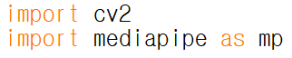
mediapipe
mediapipe는 Google에서 개발한 오픈소스 프레임워크로, 컴퓨터 비전, 머신 러닝, 머신 비전 파이프라인 작성을 위한 도구
mediapipe를 사용하면 실시간 비디오 및 오디오 데이터를 처리하고, 얼굴 감지, 객체 추적, 자세 추정 등과 같은 다양한 컴퓨터 비전 및 머신 러닝 기능 구현
Notes:
제가 얼굴 특징 검출을 위해 사용한 도구는 mediapipe입니다. mediapipe는 Google에서 개발한 오픈소스 프레임워크로, 컴퓨터 비전, 머신 러닝, 머신 비전 파이프라인 작성을 위한 도구입니다. mediapipe를 사용하면 실시간 비디오 및 오디오 데이터를 처리하고, 얼굴 감지, 객체 추적, 자세 추정 등과 같은 다양한 컴퓨터 비전 및 머신 러닝 기능을 구현할 수 있습니다. mediapipe는 파이썬과 C++을 지원하며, 파이프라인을 구축하고 실행하기 위해 개발자가 사용할 수 있는 많은 모듈과 클래스를 제공합니다. 또한, 고성능의 미리 학습된 모델과 템플릿을 포함하고 있어 개발자들이 쉽게 사용할 수 있습니다.

Slide 4
mediapipe에서 제공하는 주요 기능
이미지 및 비디오 프레임에서 객체 감지 및 추적
얼굴 감지 및 랜드마크 추출
손 감지 및 랜드마크 추출
자세 추정 (키포인트 추적)
웹캠 비디오 데이터에서 실시간 추적 및 분석
Notes:
mediapipe에서 제공하는 주요 기능은 다음과 같습니다. 이미지 및 비디오 프레임에서 객체 감지 및 추적, 얼굴 감지 및 랜드마크 추출, 손 감지 및 랜드마크 추출. 자세 추정 (키포인트 추적), 웹캠 비디오 데이터에서 실시간 추적 및 분석이 있습니다. 위의 기능을 사용하기 위해서는 Mediapipe에서 제공하는 각각의 모듈과 클래스를 사용해야 합니다. 예를 들어, 얼굴 감지와 랜드마크 추출을 위해서는 FaceDetection과 FaceLandmark 클래스를 사용할 수 있습니다.

Slide 5
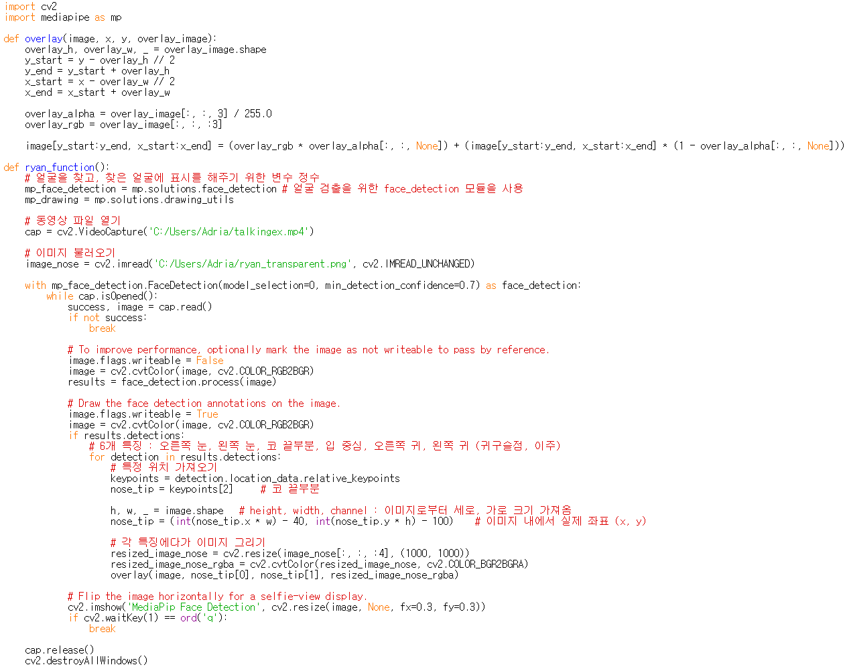
Notes:
여기서 제가 사용한 것은 FaceDetection 입니다.

Slide 6
FaceDetection
얼굴 감지를 위한 모듈
이미지 또는 비디오 프레임에서 얼굴을 식별하고 해당 얼굴의 경계 상자 (Bounding Box) 추출
실시간으로 작동
얼굴의 위치와 해당 얼굴이 포함된 경계 상자의 좌표 제공
Notes:
FaceDetection은 얼굴 감지를 위한 모듈로 이미지 또는 비디오 프레임에서 얼굴을 식별하고 해당 얼굴의 경계 상자(Bounding Box)를 추출합니다. 그리고 실시간으로 작동이 가능하고, 얼굴의 위치와 해당 얼굴이 포함된 경계 상자의 좌표 제공해 줍니다.

Slide 7
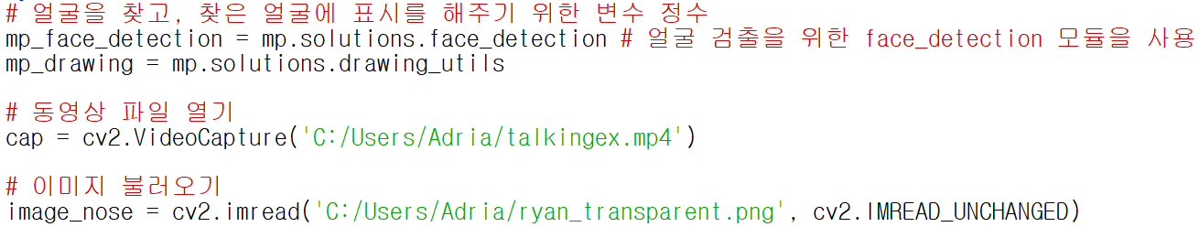
1
Import mediapipe
2
FaceDetection 클래스의 인스턴스 생성
3
얼굴을 감지할 이미지 또는 비디오 프레임 로드
cv2.IMREAD_UNCHANGED는 imread() 함수에 전달되는 옵션 중 하나
(이미지 파일을 원본 상태로 읽음)알파 채널 정보도 함께 읽어들이기 위해 사용
Notes:
FaceDetection을 사용하기 위해서는 다음과 같은 단계를 따릅니다:
먼저, mediapipe를 임포트하고, FaceDetection 클래스의 인스턴스를 생성합니다
그리고, 얼굴을 감지할 이미지 또는 비디오 프레임을 로드해 오는데요. 여기서 cv2.IMREAD_UNCHANGED를 사용하는 이유는 뒤에서 설명하겠지만 알파 채널이라는 투명한 색을 나타내는 채널도 함께 읽어들이기 위해 사용합니다.

Slide 8
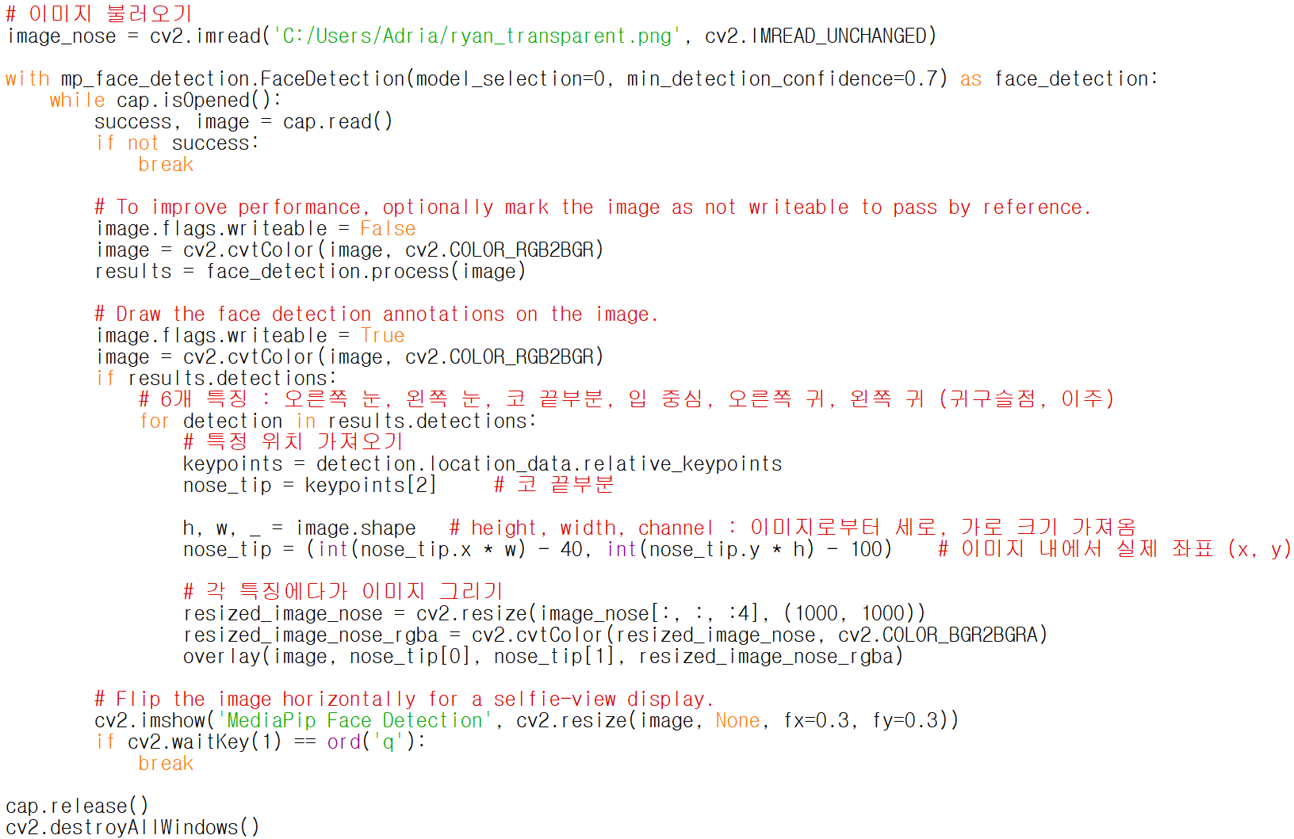
3
로드한 이미지를 RGB형식으로 변환
4
이미지 또는 비디오 프레임을 process() 메서드에 전달하여 얼굴 감지
5
results 객체에서 얼굴 감지 결과 추출
results.detections 속성을 사용하여 얼굴 감지 정보에 접근
얼굴 감지 결과에는 얼굴의 경계 상자의 좌표와 신뢰도 등의 정보가 포함되어 있음
Notes:
그리고, 로드한 이미지를 RGB 형식으로 변환합니다.
4. 이미지 또는 비디오 프레임을 process() 메서드에 전달하여 얼굴을 감지하고,
5. results 객체에서 얼굴 감지 결과를 추출합니다. results.detections 속성을 사용하여 얼굴 감지 정보에 접근할 수 있습니다
얼굴 감지 결과에는 얼굴의 경계 상자의 좌표와 신뢰도 등의 정보가 포함됩니다. 이를 통해 감지된 얼굴에 대한 추가적인 분석이나 작업을 수행할 수 있습니다.
위의 코드를 실행하면 이미지에서 감지된 얼굴의 경계 상자 좌표를 추출할 수 있습니다. 또한, 비디오 프레임에서도 동일한 방식으로 얼굴을 감지할 수 있습니다.

Slide 9
FaceDetection 모델; 얼굴의 특정 위치를 나타내기 위한 관절(landmark) 포인트
keypoints[0]: 오른쪽 눈 (Right Eye)
keypoints[1]: 왼쪽 눈 (Left Eye)
keypoints[2]: 코 끝부분 (Nose Tip)
keypoints[3]: 입 중심 (Mouth Center)
keypoints[4]: 오른쪽 귀 (Right Ear)
keypoints[5]: 왼쪽 귀 (Left Ear)
keypoints[6]: 왼쪽 눈의 외곽 (Left Eye Outline)
keypoints[7]: 왼쪽 눈의 내부 (Left Eye Inner)
keypoints[8]: 오른쪽 눈의 외곽 (Right Eye Outline)
keypoints[9]: 오른쪽 눈의 내부 (Right Eye Inner)
keypoints[10]: 왼쪽 눈의 눈꺼풀 위 (Left Eyebrow Upper)
keypoints[11]: 왼쪽 눈의 눈꺼풀 아래 (Left Eyebrow Lower)
keypoints[12]: 오른쪽 눈의 눈꺼풀 위 (Right Eyebrow Upper)
keypoints[13]: 오른쪽 눈의 눈꺼풀 아래 (Right Eyebrow Lower)
keypoints[14]: 왼쪽 귀의 외곽 (Left Ear Outline)
keypoints[15]: 오른쪽 귀의 외곽 (Right Ear Outline)
Notes:
이것은 FaceDetection 모델에서 제공하는 얼굴의 특정 위치를 나타내기 위한 관절(landmark) 포인트입니다.

Slide 10
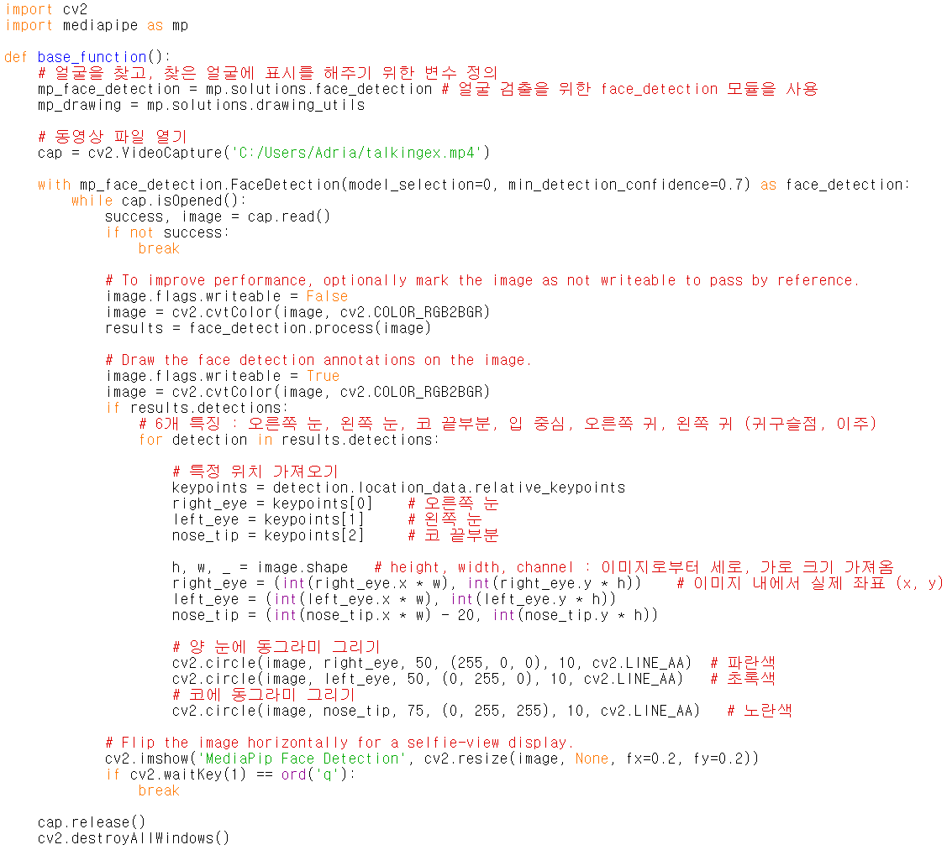
이미지를 다시 쓰기 가능하도록 설정
이미지의 색상 공간을 RGB로 변환
감지된 얼굴이 있는 경우 실행
감지된 얼굴 각각에 대해 반복
얼굴 감지에서 추출된 상대적인 특징점 정보를 가져옴
각각 오른쪽 눈, 왼쪽 눈, 코 끝 부분에 해당하는 특징점 정보를 가져옴
Notes:
앞에서 본 관절 포인트들 중 필요한 포인트를 사용하여 특징점 정보를 가져올 수 있습니다.

Slide 11
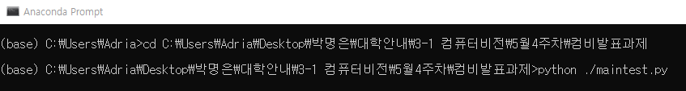
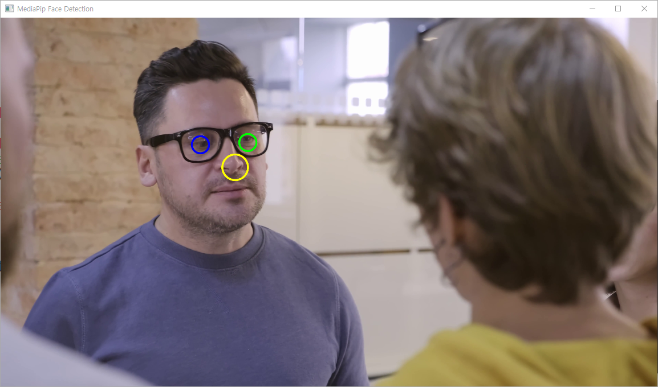
Notes:
이것은 위에서 사용한 코드를 통해 오른쪽 눈, 왼쪽 눈, 코 끝부분을 표시해 본 것입니다.

Slide 12
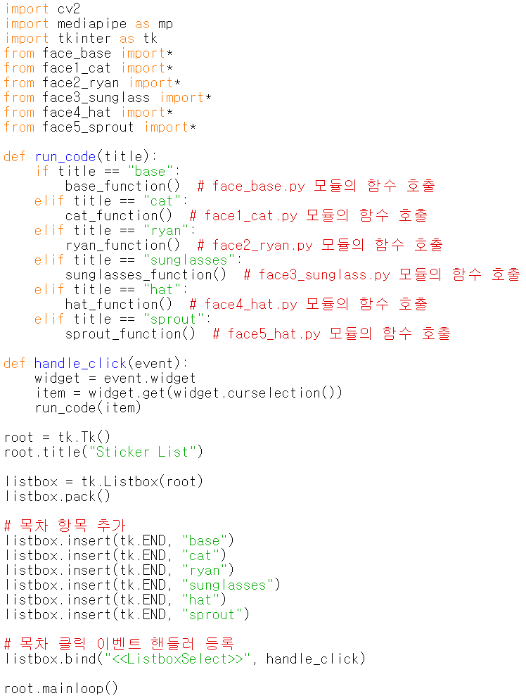
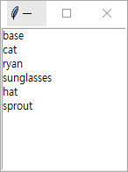
필요한 모듈을 불러옴
각각의 스티커를 선택했을 때
해당 모듈의 함수 호출
위젯 클릭시 run_code() 함수를 실행
스티커 각각의 이름을 목차 항목에 추가
Notes:
여기서는 제가 여러 스티커들을 선택하여 볼 수 있도록 tkinter를 사용해 목차를 만든것입니다. 코드를 보시면, 필요한 모듈을 불러오고, 각각의 스티커를 선택했을 때 해당 모듈의 함수를 호출하고, 위젯 클릭시에 run_code() 함수를 실행하고, 스티커 각각의 이름을 목차 항목에 추가하는 내용입니다.

Slide 13
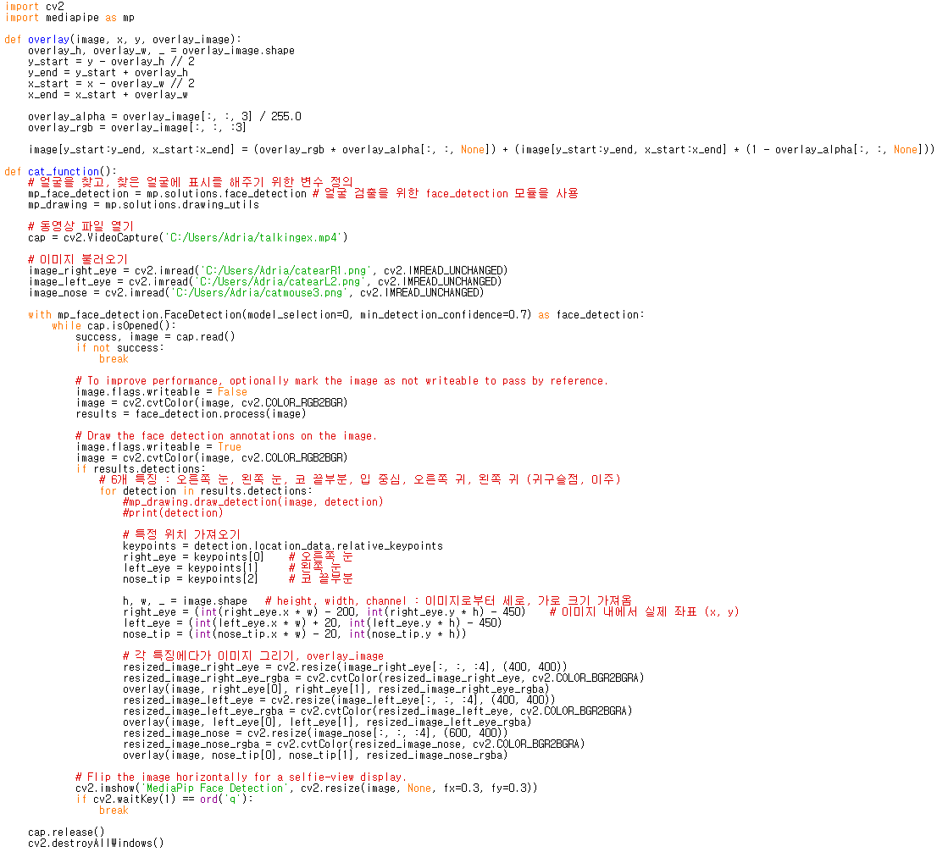
Notes:
이 코드를 통해서는

Slide 14
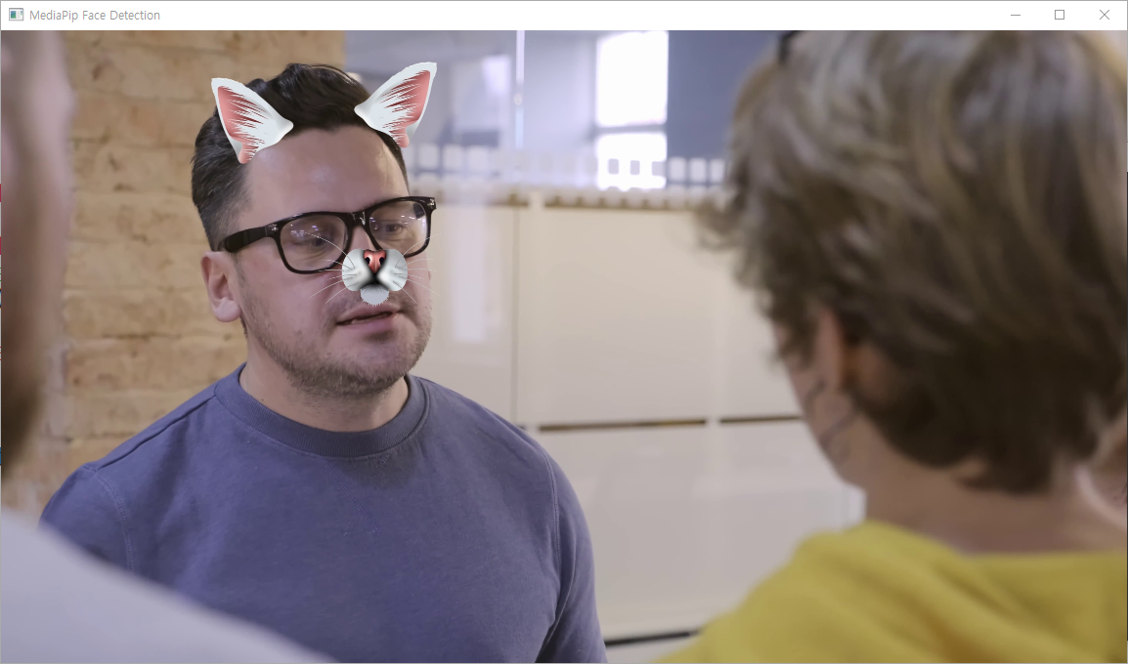
Notes:
이렇게 오른쪽 눈, 왼쪽 눈, 코 끝부분 각각의 위치를 활용하여 해당 위치에 스티커를 붙일 수 있게 했습니다.

Slide 15
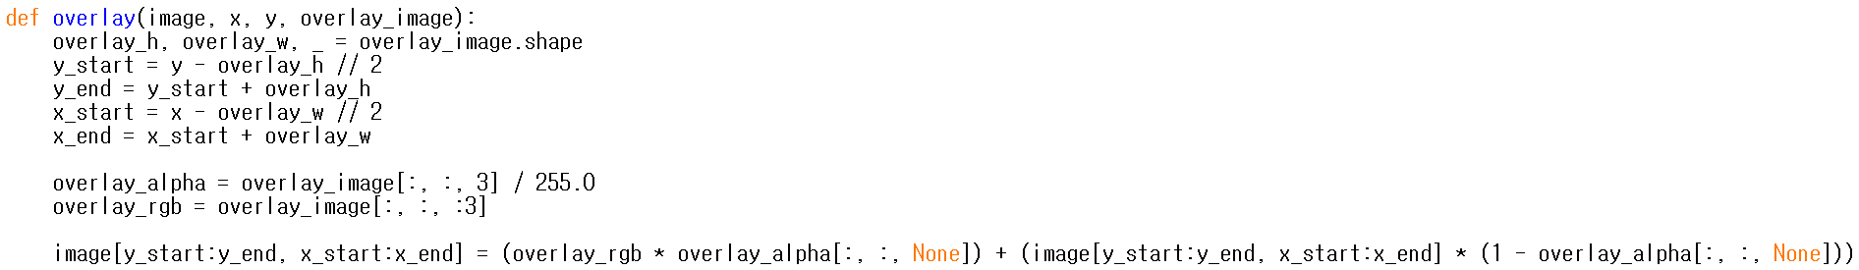
image : 원본 이미지
x : overlay를 적용할 x좌표
y : overlay를 적용할 y좌표
overlay_image : 스티커/이모티콘
overlay_h : overlay_image의 높이
overlay_w : overlay_image의 너비
_ : 채널 수 (여기서는 해당 값이 사용되지 않음)
y_start : overlay_image의 중심으로부터 위로 이동한 위치
y_end : overlay_image의 중심으로부터 아래로 이동한 위치
x_start : overlay_image의 중심으로부터 왼쪽으로 이동한 위치
x_end : overlay_image의 중심으로부터 오른쪽으로 이동한 위치
overlay_image의 알파 채널을 가져옴
(알파 채널 : 0~255의 값으로 픽셀의 투명도를 나타냄
/ 255.0 : 0~1의 범위로 정규화
overlay_image의 RGB 채널을 가져옴
여기서는 알파 채널을 제외한 처음 세 개의 채널을 가져옴
Notes:
스티커를 영상에 나오는 인물의 얼굴 위에 붙이기 위해서 이러한 overlay() 함수를 만들어 사용했습니다. 여기서 image는 원본 이미지이고, overlay_image는 사용할 스티커이고요. x는 overlay를 적용할 x좌표, y는 overlay를 적용할 y좌표입니다. 그리고, 다시 overlay_h는 overlay_image의 높이, overlay_w는 overlay_image의 너비이고, _는 체널 수인데 여기서는 사용되지 않아서 _를 사용했습니다. 그리고, 각각 상하좌우로 이동한 위치로 overlay_image의 길이와 너비를 나타낼 수 있게 표현한 것입니다. 그리고 overlay_alpha는 overlay_image의 알파 채널을 가져와서 0~1의 범위로 정규화하였습니다. overlay_rgb는 overlay_image의 RGB 채널을 가져오는 것인데, 여기서는 알파 채널을 제외한 처음 세 개의 채널을 가져온 것입니다.

Slide 16
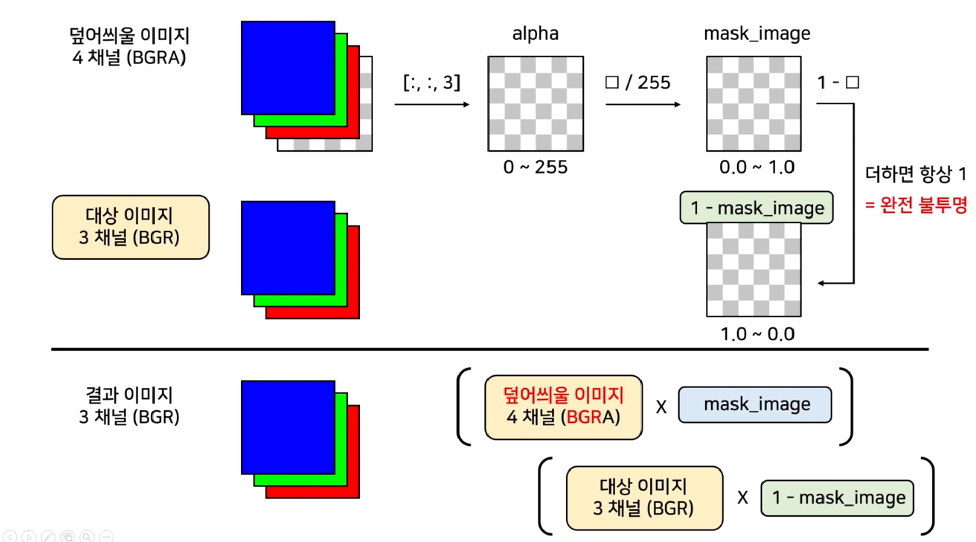
Notes:
여기서 자세한 설명을 드리면, 덮어씌울 이미지는 투명한 부분을 갖고 있기 때문에 이 투명한 부분을 나타내는 알파 채널을 포함한 4채널 이미지이고, 대상 이미지는 영상의 RGB로 구성된 3채널 이미지입니다. 이 4태널 이미지의 알파 채널은 0~255로 표현할 수 있는데 이를 255로 나누어서 0~1 사이의 숫자로 정규화하여 사용하고, 0에 가까울수록 투명하고, 1에 가까울수록 불투명합니다. 따라서 덮어씌울 이미지 곱하기 mask_image 더하기 대상 이미지 곱하기 1 빼기 mask_image를 통해 결과 이미지를 추출할 수 있습니다.

Slide 17
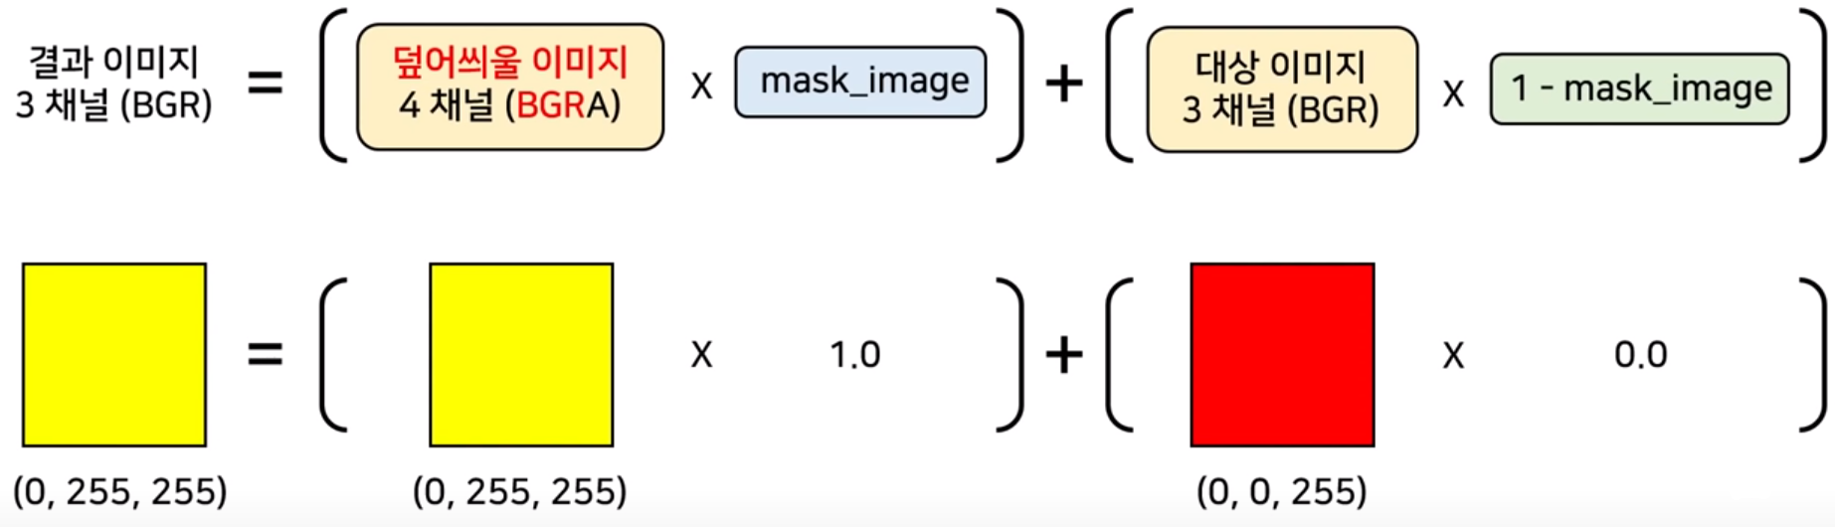
Notes:
여기서 보시는 바와 같이 덮어씌울 이미지에 mask_image를 곱한 후 대상 이미지에 (1 – mask_image)를 곱한 값을 더하면 뒤에 값이 0이 돼서 없어지므로 덮어씌울 이미지의 값만 남아 결과 이미지에 대상 이미지 부분에 스티커 즉 덮어씌울 이미지가 나타나게 되는 것입니다.

Slide 18
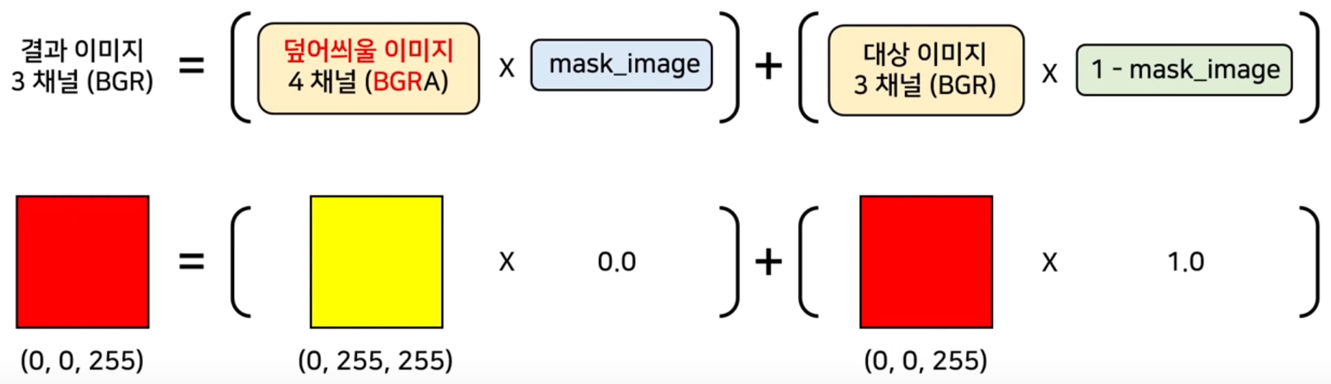
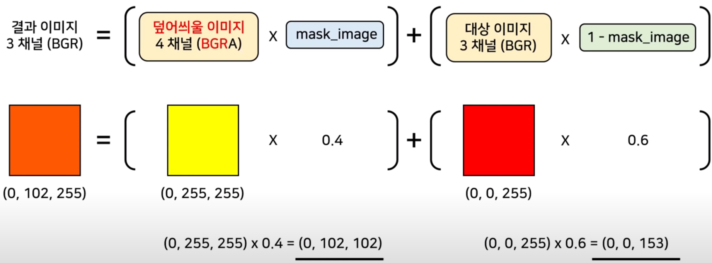
Notes:
이것도 이런식으로 계산을 해봄에 따라 결과 이미지가 바뀌게 되는 것을 확인할 수 있습니다.

Slide 19
알파 채널에 따라 RGB값에 가중치를 적용
overlay_alpha[:, :, None] : 알파 채널 값을 2D 배열로 확장하여 RGB값과 곱할 수 있도록 함
원본 이미지에서 오버레이 영역에 해당하는 부분을 가져옴(오버레이가 적용될 픽셀들이 포함됨)
1 – overlay_alpha[:, :, None] : 알파 채널의 보수 값을 적용하여 투명한 부분에 해당하는 부분을 가져옴
최종 이미지(오버레이 영역과 원본 이미지의 픽셀 값을 조합한 이미지)를 원본 이미지의 특정 위치에 적용하는 효과를 얻음
Notes:
위의 식에 따라 코드를 작성하면 이와 같은데요. 이 부분은 알파 채널에 따라 RGB값에 가중치를 적용한 것이고, overlay_alpha[:, :, None]부분은 알파 채널 값을 2D 배열로 확장하여 RGB값과 곱할 수 있도록 한 것입니다. 그리고, 원본 이미지에서 오버레이 영역에 해당하는 부분을 가져오고, 1 – overlay_alpha[:, :, None]에서는 알파 채널의 보수 값을 적용하여 투명한 부분에 해당하는 부분을 가져옵니다. 따라서 최종 이미지를 원본 이미지의 특정 위치에 적용하는 효과를 얻을 수 있게 됩니다.

Slide 20
이미지의 높이, 너비, 채널 수를 가져옴
상대적인 좌표를 이미지 내의 실제 좌표로 변환
대체할 이미지(스티커)의 크기를 조정 (여기서는 (1000, 1000)크기로 조정함)
BGR 형식의 이미지를 BGRA 형식으로 변환
얼굴 영역에 이미지를 오버레이하는 overlay() 함수를 호출
스티커가 overlay된 이미지를 보여줌 (화면 사이즈 * 0.3으로 조정)
‘q’키를 누르면 반복문 종료
Notes:
이 코드는 이미지의 높이, 너비, 채널 수를 가져와서 상대적인 좌표를 이미지 내의 실제 좌표로 변환한 것이고요. 스티커의 크기를 조정하고, 조정한 BGR 형식의 이미지를 BGRA 형식으로 변환 후 앞서 설명한 overlay 함수를 호출하여 얼굴 영역에 이미지를 오버레이 합니다. 마지막 이 부분은 스티커가 overlay된 이미지를 보여주고 여기서 화면의 크기를 곱하기 0.3으로 조정하였습니다. 그리고 q버튼을 사용하여 반복문이 종료될 수 있게 했습니다.

Slide 21
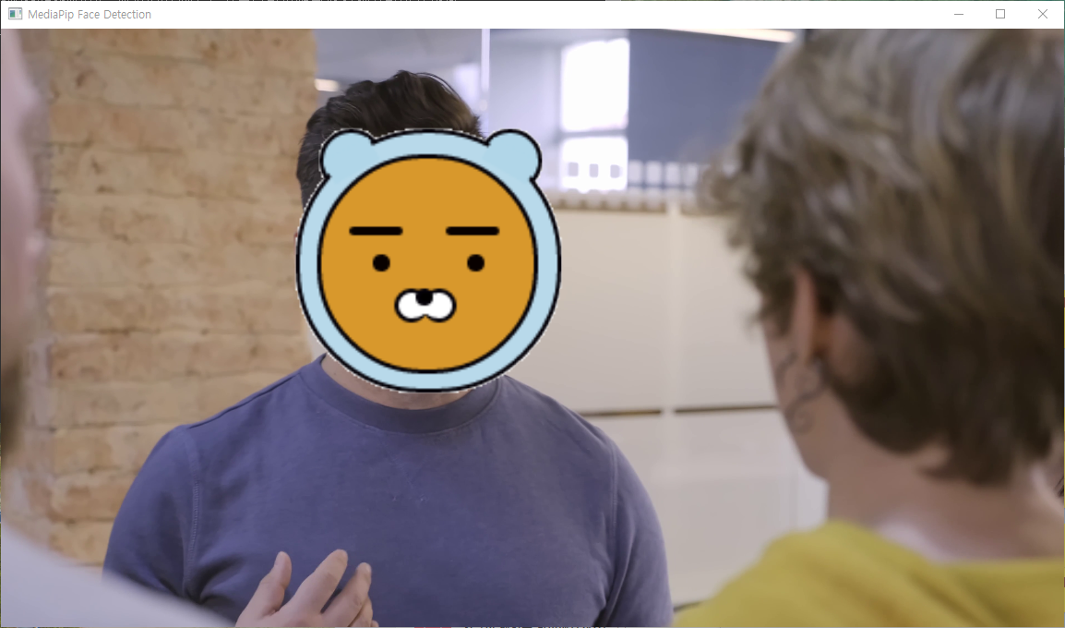
Notes:
또 다른 스티커를 붙인 이미지이고요.

Slide 22
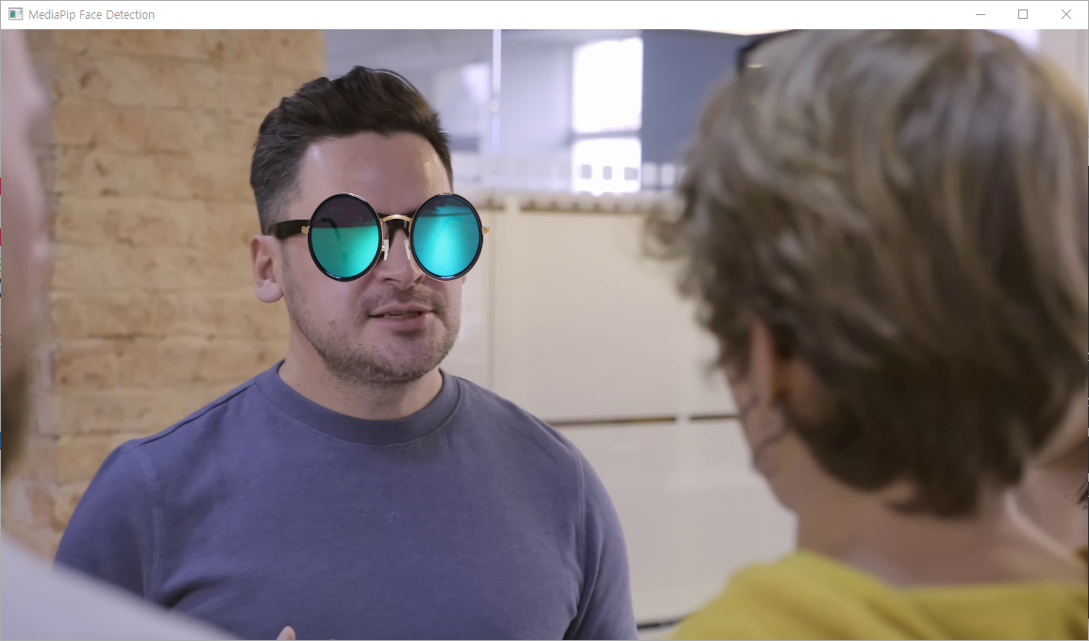
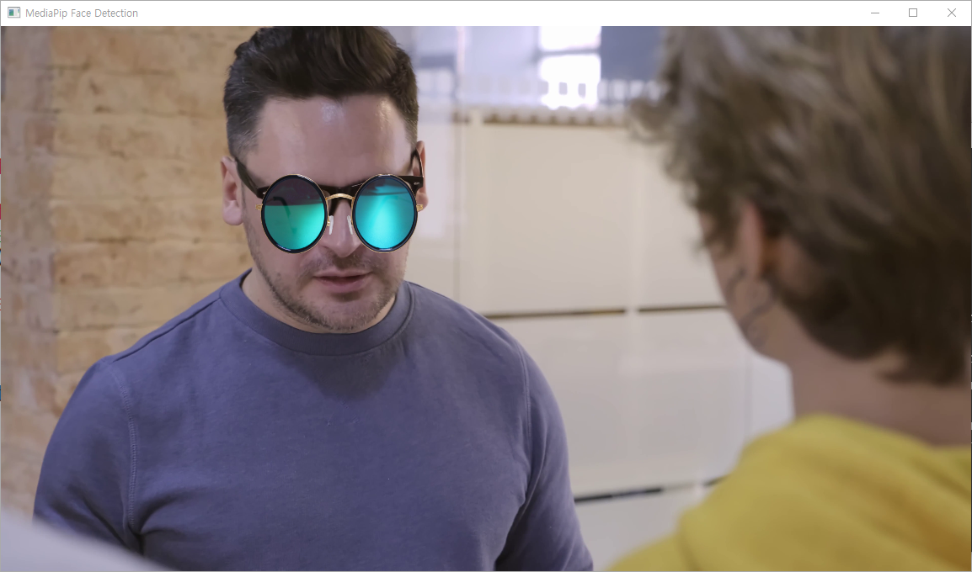

Slide 23
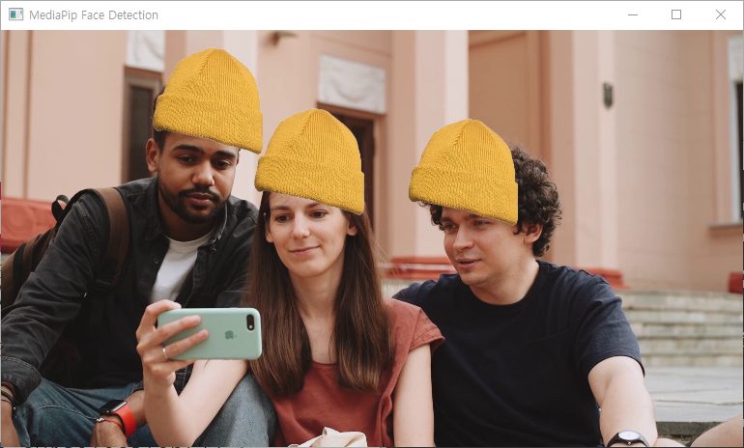
Notes:
앞선 영상에서는 머리 위쪽의 공간이 없어서 다른 영상도 사용하여 이렇게 모자,

Slide 24
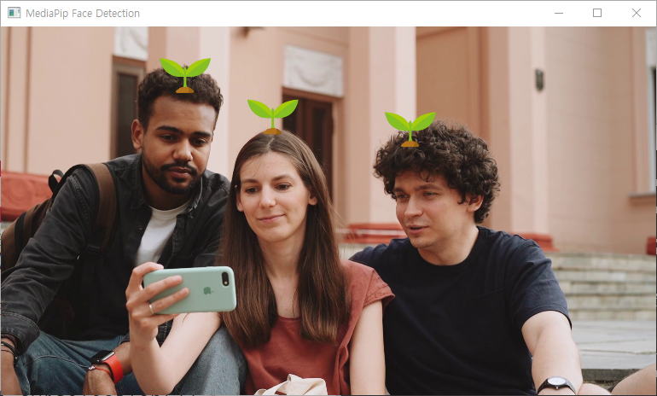
Notes:
새싹 스티커도 붙여보았습니다.

Slide 25
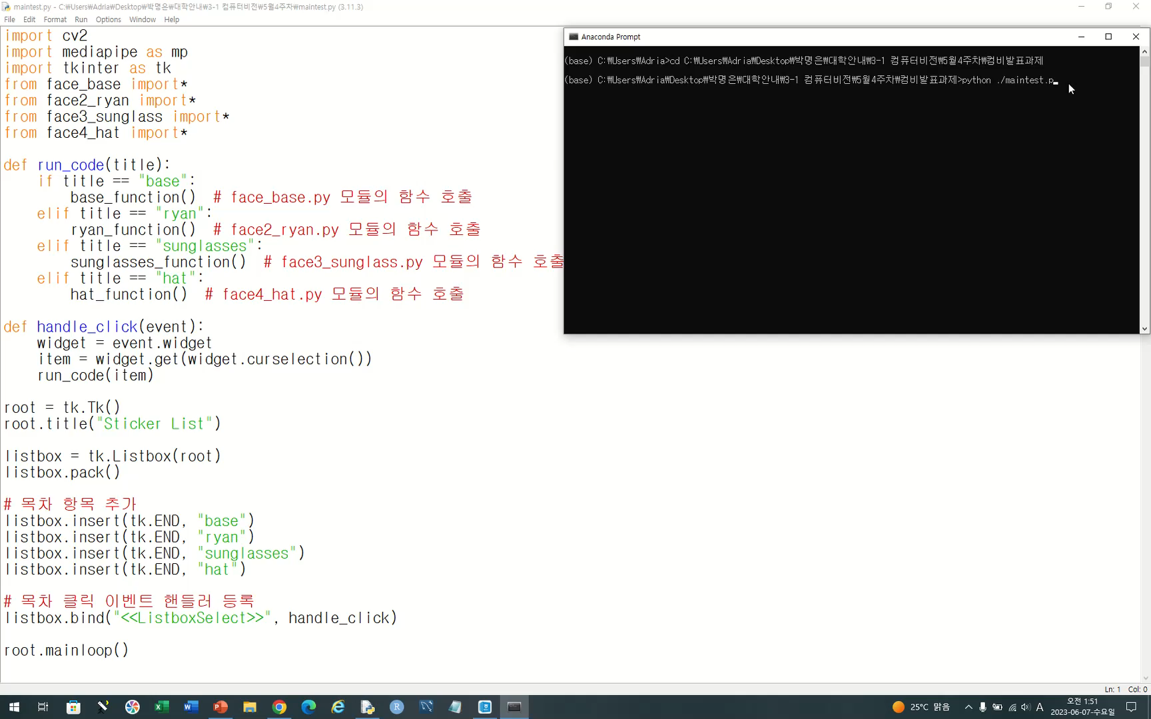
Notes:
이것은 실습 영상입니다.

Slide 26
감사합니다
Notes:
이상으로 발표를 마치겠습니다. 감사합니다.

